Slide 1
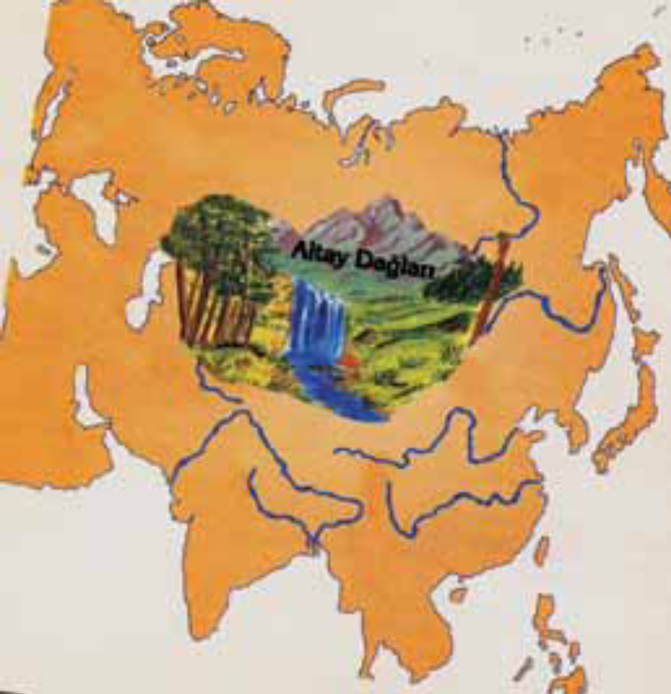
Türklerin anayurdu Orta Asya’dır.
Doğuda Kingan Dağları,
Batıda Hazar Gölü,
Güneyde Hindikuş ve Karanlık dağları
Kuzeyde Sibirya düzlükleri ile çevrili toprak parçasıdır.

Slide 2
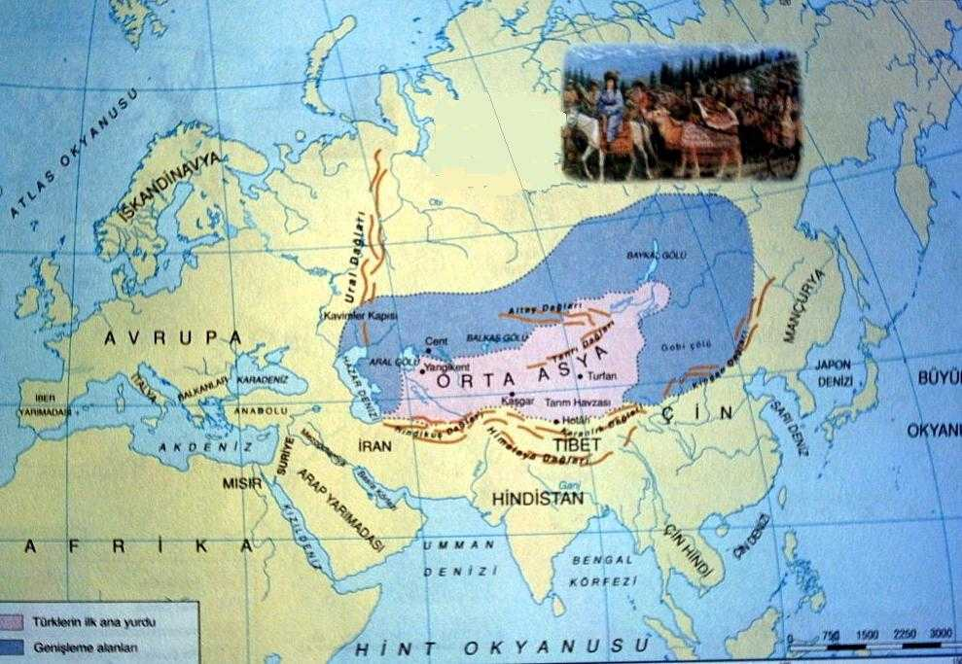

Kuzeyde Sibirya Düzlükleri
Batıda Hazar Denizi
Doğuda Kingan Dağları
Güneyde Hindikuş Dağları

Slide 3
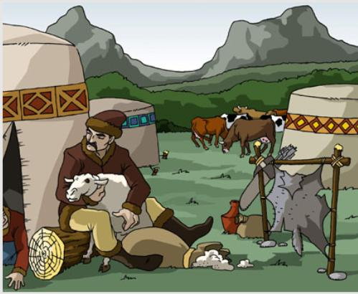


Türklerin Orta Asya‘daki yaşayışlarını, bulundukları yerin iklimi, bitki örtüsü ve yeryüzü şekilleri belirlemiştir
Karasal iklim görülen bölgede daha çok hayvancılık ile uğraşılmış ve yarı göçebe bir yaşam sürülmüştür
Türklerin Anayurdu’nun özelliklerini dikkate
aldığımızda yaşam tarzı için neler söyleyebilirsiniz?

Slide 4

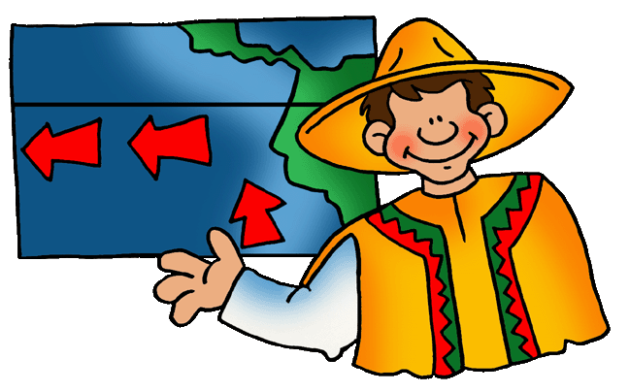
Kavimler Göçü denilince aklınıza neler geliyor?

Slide 5
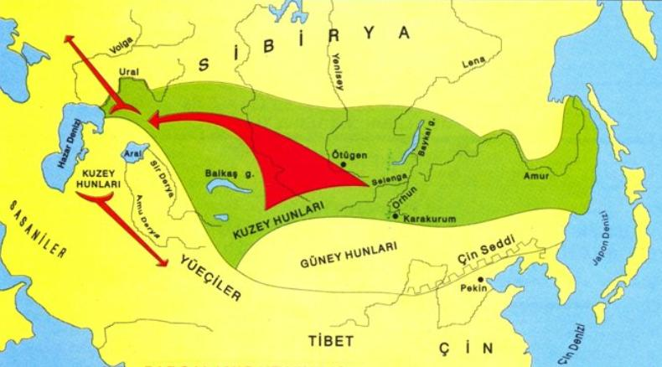
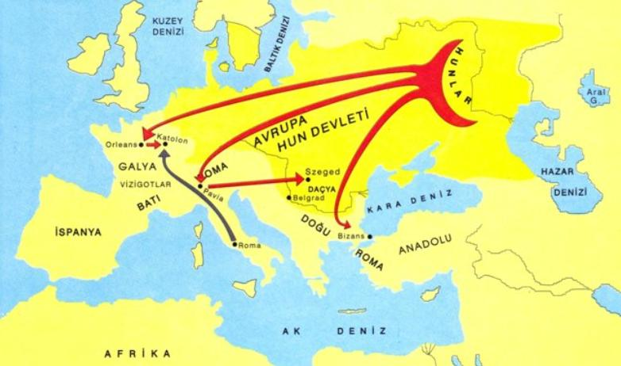
Bu Türk boyları, 4. yy.dan itibaren Hazar Denizi'nin kuzeyi daha sona Karadeniz'in kuzeyine yerleştiler. Burada karşılaştıkları kavimler, yurtlarını terk ederek Avrupa içlerine doğru ilerlediler. Meydana gelen toplu ve birbirini etkileyen bu göç hareketine "KAVİMLER GÖÇÜ" denir
3. yüzyılda Büyük Hun İmparatorluğu'nun yıkılmasından sonra bazı Türk boyları batıya doğru göç ettiler.

Slide 6

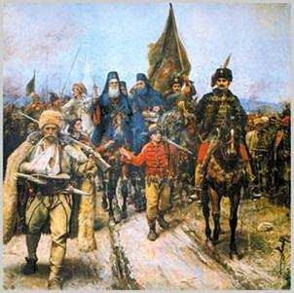
Hiç bir millet sebep yokken göç etmez. Acaba Orta Asya’dan Türkleri Göçe zorlayan nedenler nelerdir?

Slide 7




İklimin değişmesi ve kuraklık
Doğal / Ekonomik
Otlakların azalması
Doğal / Ekonomik
Hayvan hastalıkları
Ekonomik
Boylar arasındaki mücadele
Siyasi
Çin Baskısı
Siyasi
Nüfus Artışı
Sosyal

Slide 8
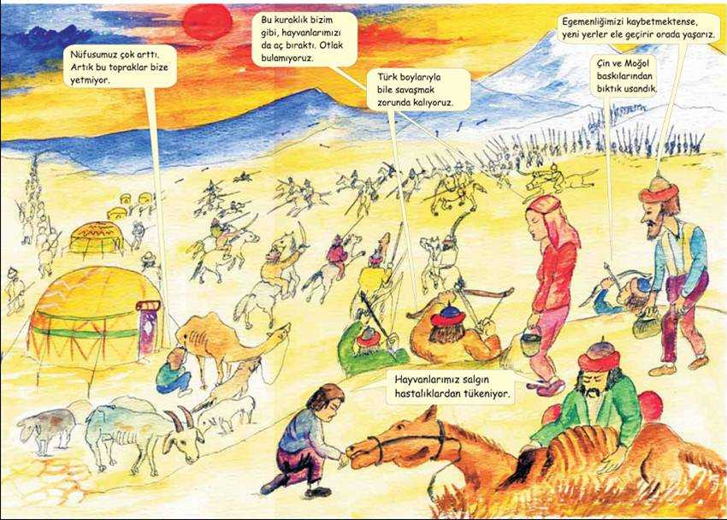

Slide 9
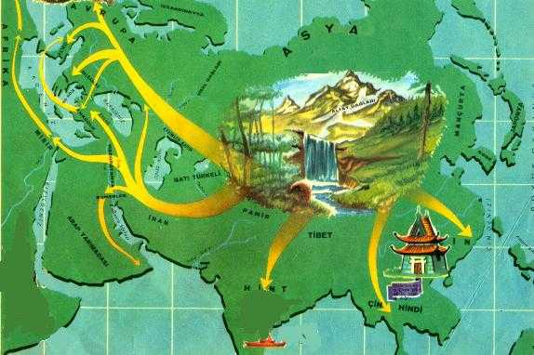
Türklerin bu kadar uzak yerlere göç edebilmesini
kolaylaştıran sebepler neler olabilir?
ANAYURTTAN GÖÇLER

Slide 10

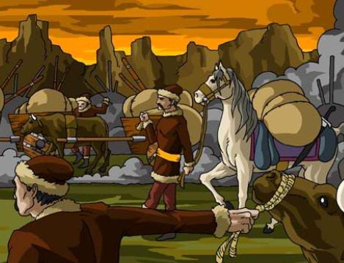
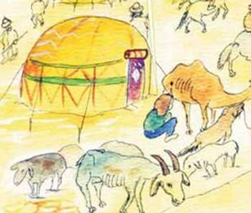
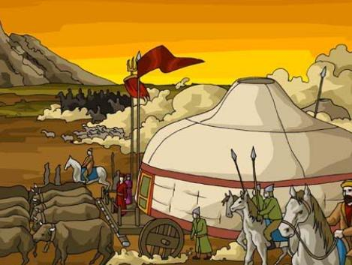
Anayurttan göç eden Türkler gittikleri yerlere göre daha gelişmiş bir medeniyet olduğu için diğer yerleri etkilemiştir
Yarı göçebe yaşayan Türklerin Çadırlarda yaşaması ve atı kullanmaları göçleri kolaylaştırmıştır
Orta Asya'da maden çağını yaşayan Türkler, demir tekerleği icat etmişler ve at arabaları yapmışlardır

Slide 11
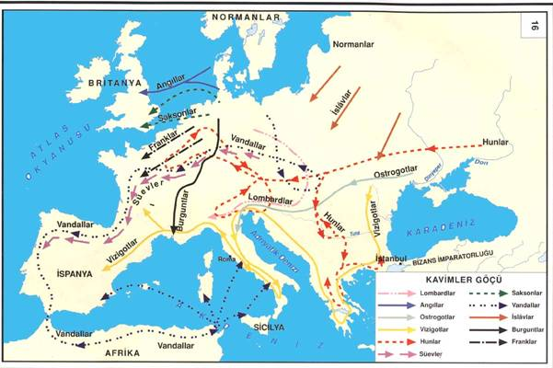
Göç eden milletleri ve göç yollarını inceleyiniz
Kavimler Göçünün sonuçları nelerdir?
Türklerin batıya doğru göç hareketi ile önündeki diğer kavimlerinde göç etmesini sağlamıştır

Slide 12
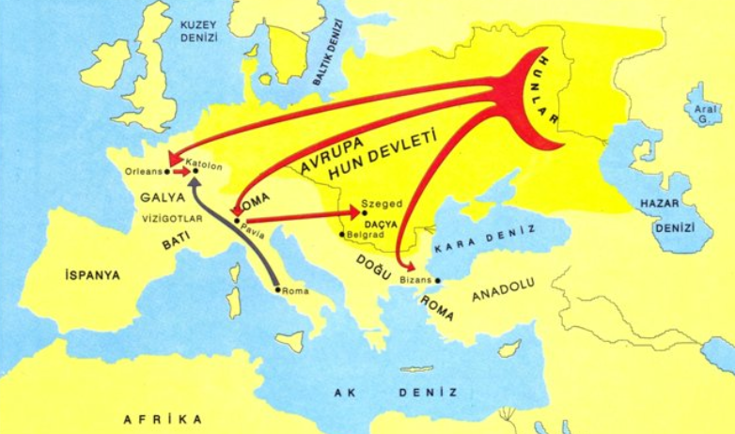
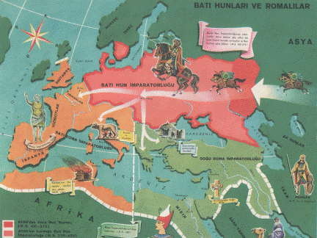
Türkler Avrupa'da AVRUPA HUN devletini kurdular.

Slide 13
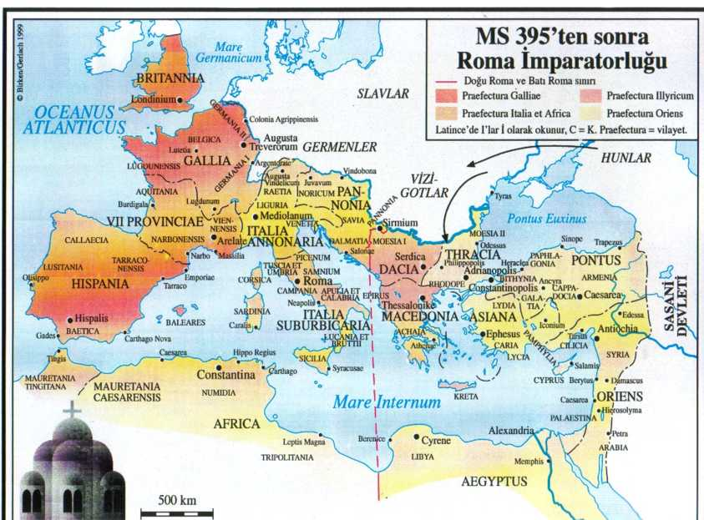
Roma İmparatorluğu; Doğu ve Batı Roma İmparatorluğu olmak üzere ikiye ayrıldı.(395). Batı Roma İmparatorluğu 476 yılında bu Germen kavimleri tarafından yıkıldı

Slide 14
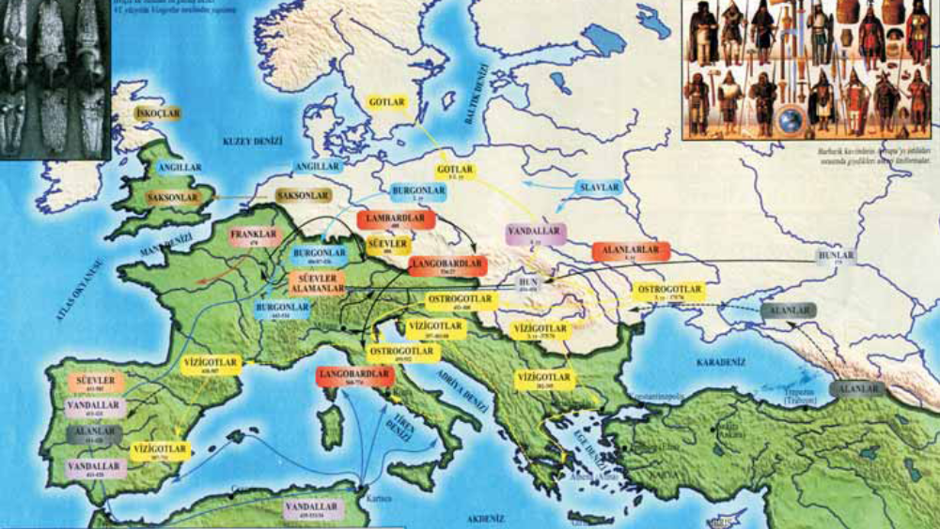
Avrupa’daki kavimlerin birbirleriyle karışıp kaynaşması sonucu yeni milletler ortaya çıktı (İspanyollar, İngilizler).

Slide 15
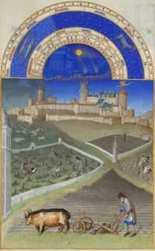
Merkezi krallıklar yıkıldı. Avrupa’da Derebeylik (Feodalite Rejimi) ortaya çıktı

Slide 16
İLK ÇAĞ
ORTA ÇAĞ
Kavimler Göçü
375
Kavimler göçü evrensel bir olay olduğu için İlk Çağın sonu, Orta Çağın başlangıcı sayıldı

